Slide 1

Simulink
Electrodos de registro
Prototipo de adquisición
Procesamiento EMG
Objeto cilíndrico
Sensor de fuerza
Esquema de control
Electrodos de estimulación
Reha Stim 2
Driver
Reha Stim 2

Slide 2



Simulink
Electrodos de registro
Sistema de adquisición
Procesamiento EMG
Esquema de control
Electrodos de estimulación
RehaStim 2
Driver
RehaStim 2

Slide 3
Z
Y
X

Slide 4
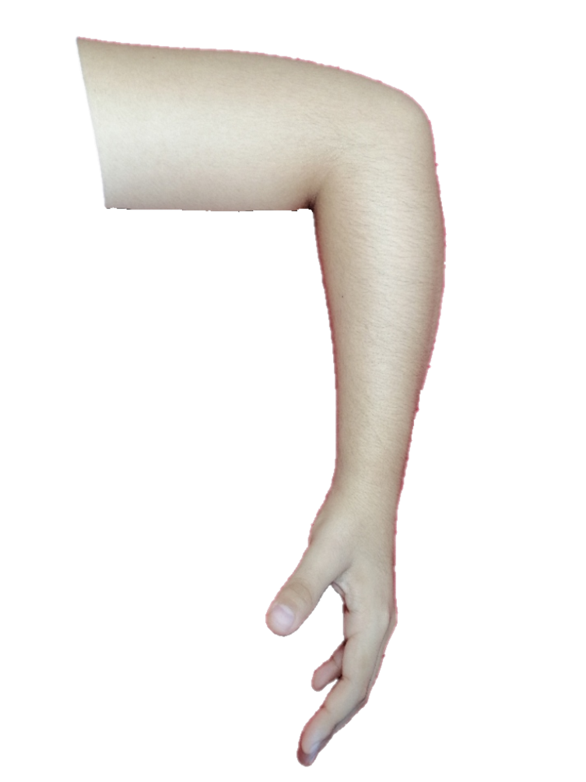
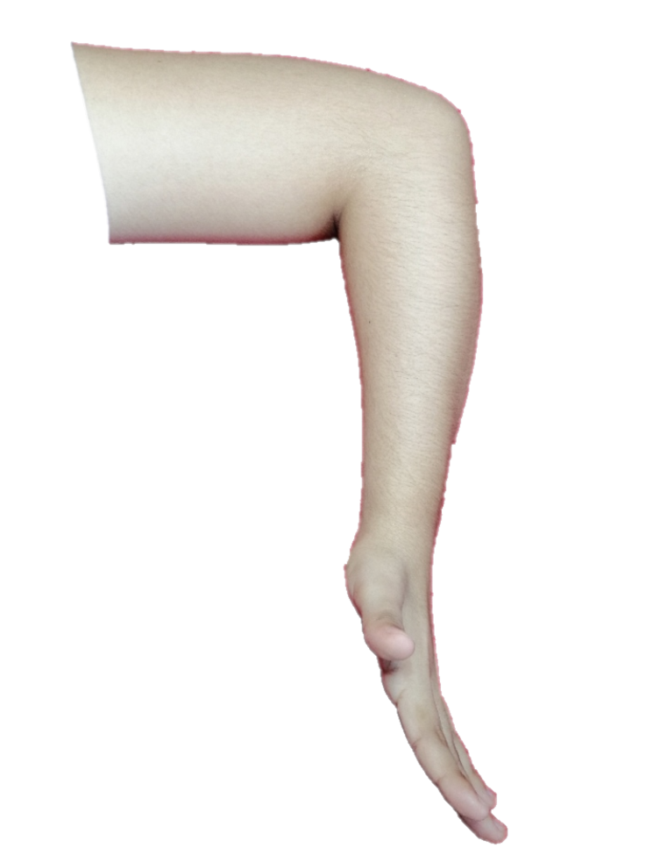
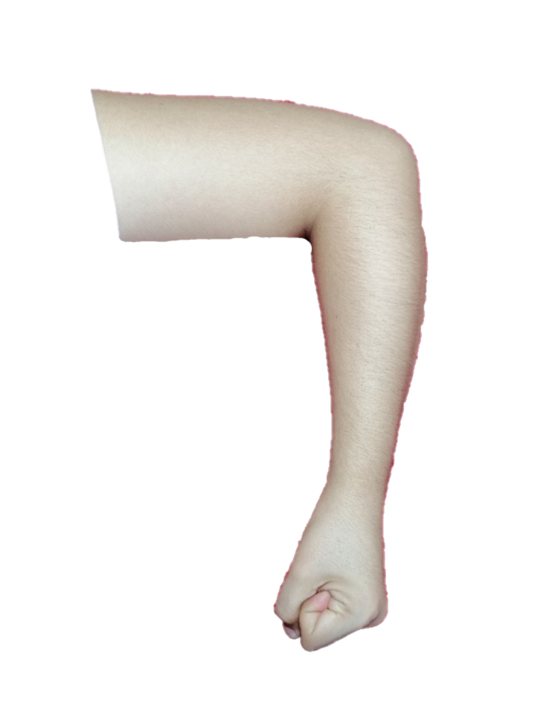
(a)
(b)
(c)
Z
Y
X
(d)
(e)
(f)

